Slide 1

新疆大学物理科学与技术学院“十四五”
期间成果（2021-2025 ）

Slide 2






（一） 师资队伍建设（2021-2025）
引进人才
获批人才计划（自治区“2+5”）
博士 副教授 辅导员
26人 2人 1人
领军人才1人、 基础研究人才2人、
青年科技创新人才2人、 托举人才1人，
青年博士项目13人
晋升教授10人、副教授23人。
阿布来提·阿布力孜副教授入选“全球前2％顶尖科学家榜单2024，2025”。
朱春花教授荣获自治区“天山英才”培养计划教育教学名师（2023年度）。
陈恒雷教授获得全国宝钢优秀教师奖（2024年度）。
School of Physics and Electronics, CSU

Slide 3


（二） 科研平台建设 （2021-2025）
2023年10月获批“物理学”一级学科博士点及“物理学”博士后科研流动站。
2023年“新疆固态物理与器件”自治区重点实验室通过自治区验收，验收结果为良好。
2023年获批自治区级产学研联合培养研究生示范基地。
School of Physics and Electronics, CSU

Slide 4
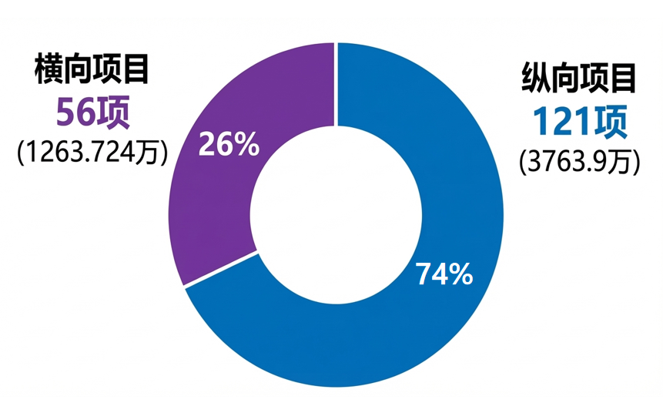
（三） 科学研究（2021-2025）
纵向项目(国家级&自治区级)
国家级项目(34项)
国家自然科学基金专项基金项目-重点支持项目1项
国家自然科学基金-重大研究计划项目子课题1项
科技部项目-国家重点研发计划-“十四五”项目子课题1项。
科技部项目-国家科技重大专项子课题1项。
自治区级项目(70项)
自治区科技计划项目-重点研发专项子课题2项
自治区科技计划项目-重大科技专项子课题1项
自治区自然科学基金项目-重点项目1项
自治区自然科学基金项目-杰出青年项目1项
自治区科技计划项目-天山创新团队计划 1项
“天山英才” 计划项目6项(领军人才1项，拔尖人才4项青年托举人才1项)
总项目数：177项
总经费：5024.624万
School of Physics and Electronics, CSU

Slide 5
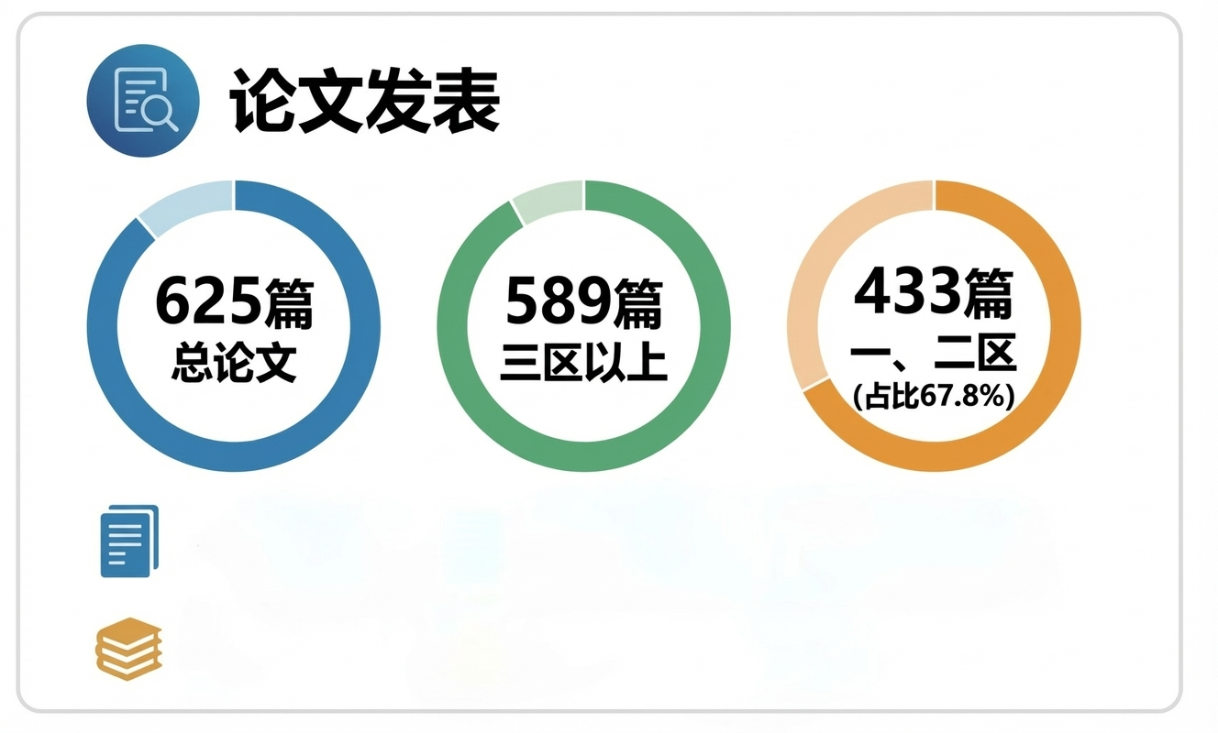
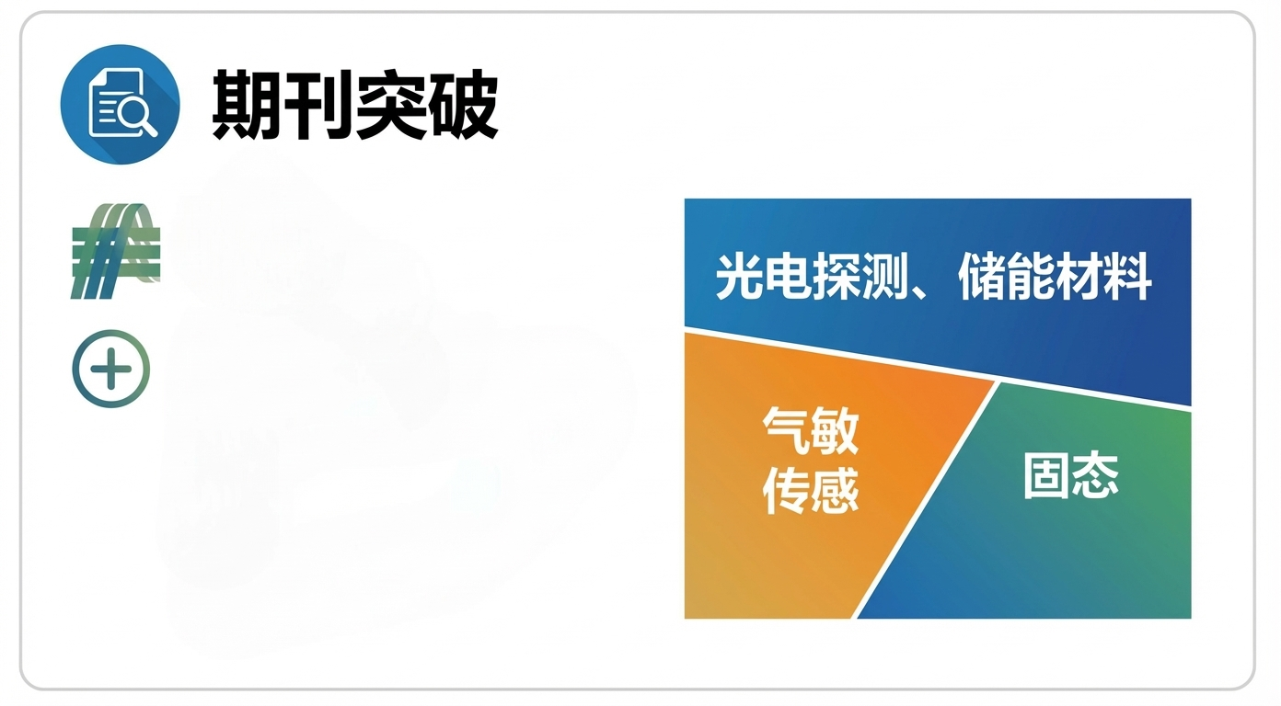
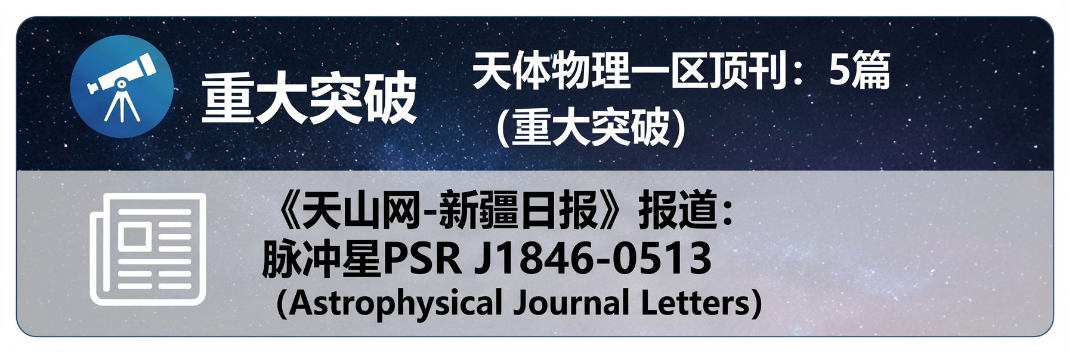
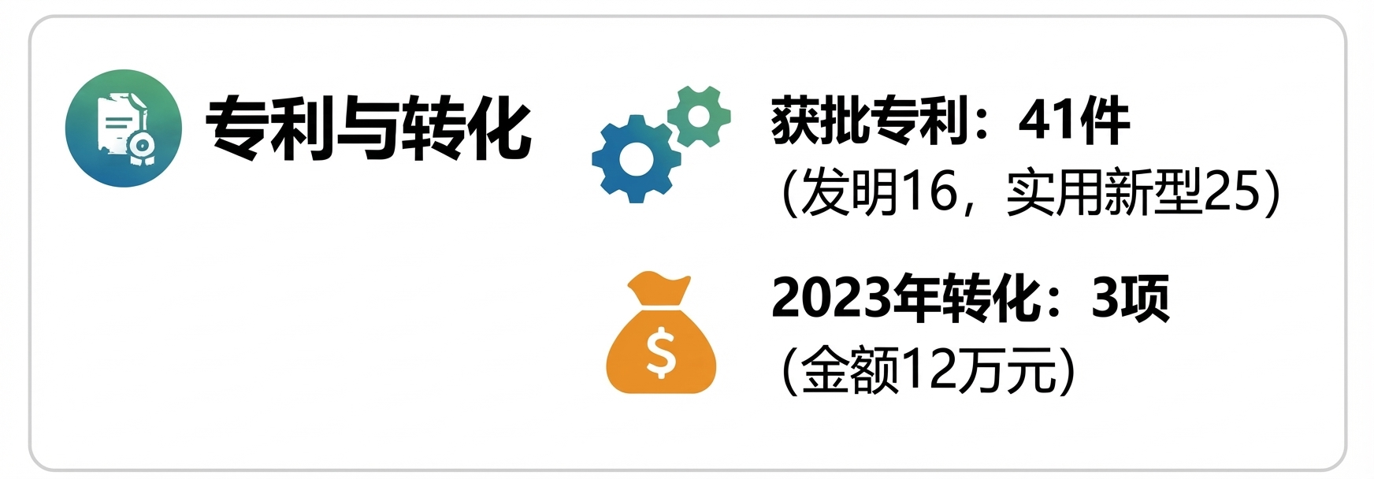
（三） 科学研究（2021-2025）
PR系列：30篇
Physical Review A 2篇
Physical Review B 8篇
Physical Review C 1篇
Physical Review D 19篇
Energy Storage Materials,
Adv.Funct.Mater., etc.: 16篇(IF>10)
Physical Review A-D: 30篇
School of Physics and Electronics, CSU

Slide 6
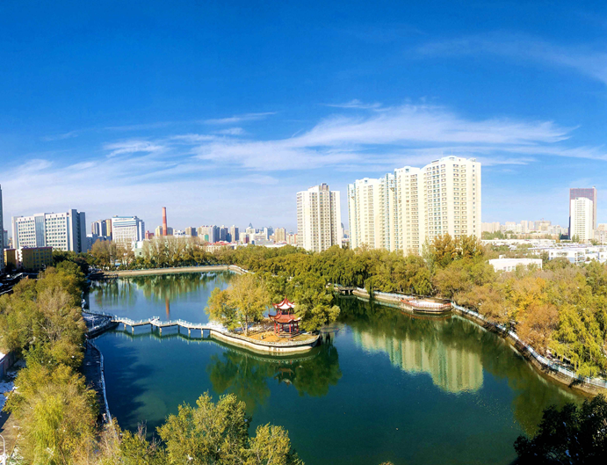

谢谢大家！

